Slide 1
Компьютер в жизни подростка. Польза или вред?

Slide 2
Результаты анкетирования родителей 1. Наличие компьютера

Slide 3
2. Сколько времени в день уходит для занятий на компьютере

Slide 4
Цель использования компьютера ребенком

Slide 5
Значение компьютера для детей
НА УРОКЕ
Экономия времени урока;
Доступность самой современной информации по предмету;
Наглядность представленного учебного материала;
Развитие пространственного мышления;
Оперативность получаемой информации.
В УЧЕБЕ
Написание текстов и упражнений.
Составление таблиц и диаграмм.
Сканирование текстов, рисунков для подготовки уроков.
Использование учебных дисков по различным предметам для расширения своих знаний и кругозора.
Использование компьютерного лексикона и словарей для выполнения домашних заданий.
Возможность эстетичного оформления сочинений, научных работ, докладов, рефератов.
Возможность поиска информации по определенной учебной теме.

Slide 6
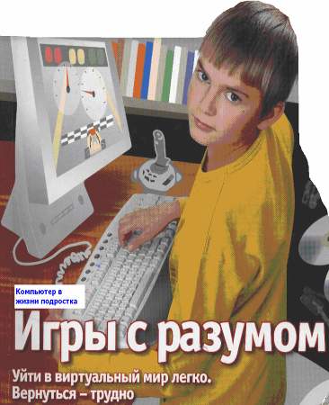
Причины увлечения компьютерными играми
Привлекает придуманный мир, более яркий, простой и выразительный
Ошибки всегда можно
исправить, перезагрузив комп
Можно не доводить до конца
Отождествление с главными
героями
Все происходит по желанию
подростка («Я – властелин»)
Компьютер – партнер
по общению

Slide 7
Ребёнок не приучен к труду, к умению видеть работу и выполнять её
Ребёнка не приучили к сотрудничеству
Незнание взрослыми правил психогигиены взаимодействия с компьютером, пользы и вреда от него, невежество взрослых.
Ребёнок, лишённый родительского внимания
Неумение справляться с трудностями самостоятельно
Родители в общении с ребёнком не осознают его взросления
Неуверенность в себе ребёнка, низкая самооценка, зависимость от мнения окружающих.

Slide 8
Симптомы игровой зависимости
Большую часть свободного времени (6-10 часов в день) ребенок проводит за компьютером.
У него практически нет реальных друзей, зато много виртуальных.
Если на ваш запрет сидеть за компьютером школьник реагирует агрессивно или становится тревожным.
Ребенок вас обманывает, пропускает школу, чтобы посидеть за компьютером, стал хуже учиться, потерял интерес к школьным предметам.
Во время игры подросток начинает разговаривать сам с собой или с героями игры так, как будто они реальны.
Он становится более агрессивным.
Ребенок, увлеченный игрой или общением в Интернете, забывает про еду и личную гигиену.
Школьник трудно встает по утрам, просыпается в подавленном состоянии. Настроение повышается только тогда, когда ребенок садится за компьютер.

Slide 9
Исключить из компьютера
Quake-3
Counter Strike
GTA (Vice City)
Diablo-2

Slide 11
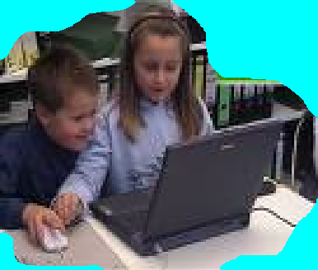
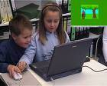
Сетеголизм
В реальной жизни Вы бы защитили своих детей
Почему бы не сделать это в Интернете?

Slide 12
Сетеголизм
Дополнительные симптомы:
навязчивое стремление постоянно проверять электронную почту;
предвкушение следующего сеанса он-лайн;
увеличение времени, проводимого он-лайн;
увеличение количества денег, расходуемых он-лайн.

Slide 13
Наличие компьютерной (игровой) зависимости у ребенка

Slide 14
Памятка родителям
Родители должны сами хотя бы на элементарном уровне уметь пользоваться компьютером, чтобы контролировать ребенка;
Ребенок не должен играть в компьютерные игры перед сном;
Через каждые 20-30 минут работы делать перерыв;
Знать в какие игры играет ваш ребенок;
Ребенок не должен работать на компьютере более 1,5-2 часов;
Вы должны контролировать приобретение дисков с играми, чтобы они не причинили вреда здоровью и психике ребенка;
Если ребенок использует компьютер безответственно, необходимо ввести пароль, чтобы сделать невозможным доступ без разрешения родителей.

